Slide 1



高校数学 I
数と式「ルートの計算」

Slide 2
今回の学習目標
ルートの計算で、
できること、できないこと

Slide 3
















Slide 4









一夜一夜に人見頃
人並みに奢れや
富士山麓オーム鳴く
似よ、よくよく
菜に虫いない
ニヤニヤ呼ぶな

Slide 5
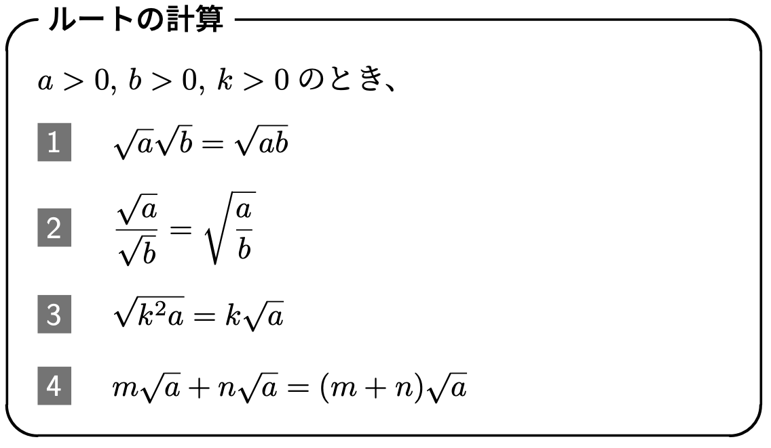

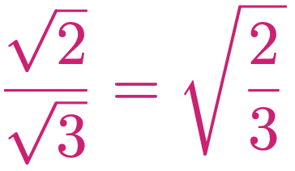



Slide 6



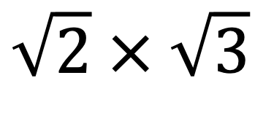
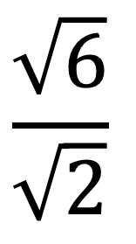
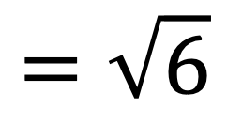

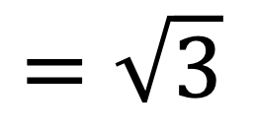
ルート計算はかけ算、割り算はルートを意識せずできる
$$\sqrt{2} × \sqrt{3}$$
$$=\sqrt{6}$$
$$1.41421356× 1.7320508$$
$$=2.449489$$
$$\frac{\sqrt{6}}{\sqrt{2}}$$
$$=\sqrt{3}$$
$$2.44949 ÷ 1.41421356$$
$$=1.7320509$$

Slide 7


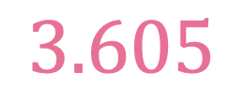

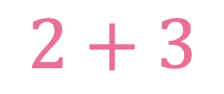
$$=$$
$$=$$
$$2+3$$
$$3.605$$

Slide 8



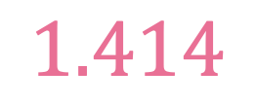
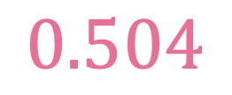
$$=$$
$$=$$
$$2+3$$
$$3.605$$
$$=$$
$$=$$
$$2.236−1.732$$
$$1.414$$
$$=$$
$$0.504$$

Slide 9










Slide 10

ビデオを止めて問題を解こう

Slide 11
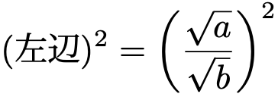
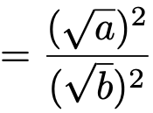

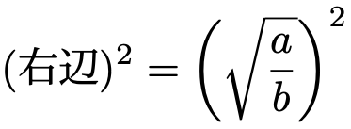



Slide 12








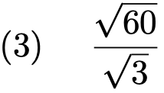
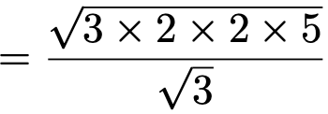


Slide 13
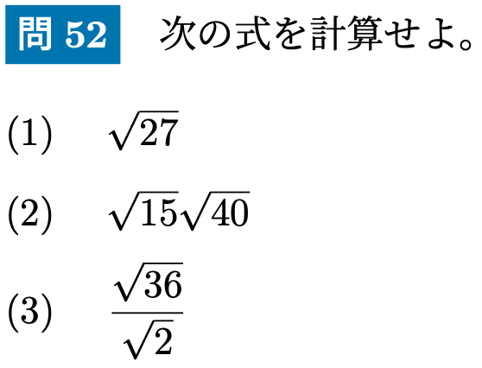
ビデオを止めて問題を解こう

Slide 14








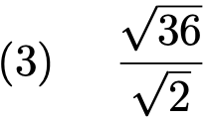
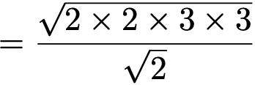


Slide 15









Slide 16
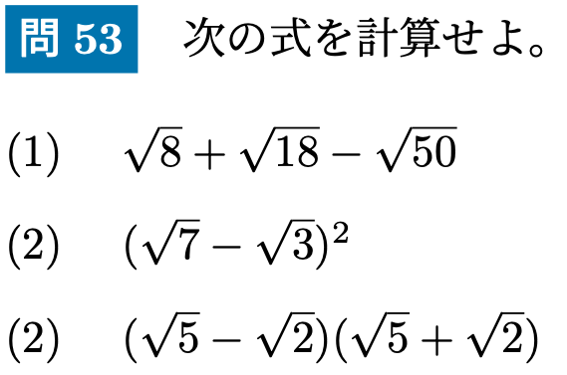
ビデオを止めて問題を解こう

Slide 17





Slide 18





Slide 19





Slide 20
今回の学習目標
ルートの計算で、
できること、できないこと

Slide 21
高校数学 I
数と式「ルートの計算」

